Slide 1
Слет «Профессиональный старт» для учащихся VIII классов учреждений общего среднего образования в 2026 году
Журомская Ирина Ивановна,
заместитель директора по учебно-воспитательной работе

Slide 2
Направления
Робототехника и прототипирование
Информационные системы и технологии
Архитектура и дизайн
Естественно-научное
Инженерно-техническое

Slide 3
Учебные программы
«Занимательная робототехника»
«Современные компьютерные технологии»
«В мире архитектуры и дизайна»
«Основы рационального природопользования»
«Основы инженерно-технического творчества»
Каждая учебная программа рассчитана на 30 часов обучения.

Slide 4
К участию в учебных сменах (при успешном прохождении отбора) допускаются
учащиеся VIII классов инженерно-технических центров учреждений общего среднего образования;
учащиеся VIII классов учреждений общего среднего образования, проявляющие интерес к научно-технической и инновационной деятельности

Slide 5
Организационный комитет
Оргкомитеты первого этапа на базе учреждений общего среднего образования, в которых обучаются учащиеся 8 классов (принимают проекты учащихся, рассматривают поданные проекты, формируют заявку и направляют в следующий этап отбора и др.) (не более 5 проектов).
Оргкомитеты второго этапа на базе отделов (управлений) образования (принимают заявки и проекты учащихся, рассматривают поданные заявки и проекты, направляют в следующий этап отбора и др.) (не более 10 проектов, но не менее 1 проекта по каждому из пяти направлений учебных смен)
Оргкомитет третьего этапа на базе ГУО «Гродненский областной центр технического творчества» с участием ГУО «Гродненский областной институт развития образования» (принимает заявки и проекты учащихся, рассматривает поданные заявки и проекты, направляют в оргкомитет заключительного этапа отбора списки претендентов для участия в дальнейшем отборе (не более 30 проектов, но не менее 3 проектов по каждому из пяти направлений учебных смен) в электронном варианте на электронную почту profstart@ndtp.by.

Slide 6
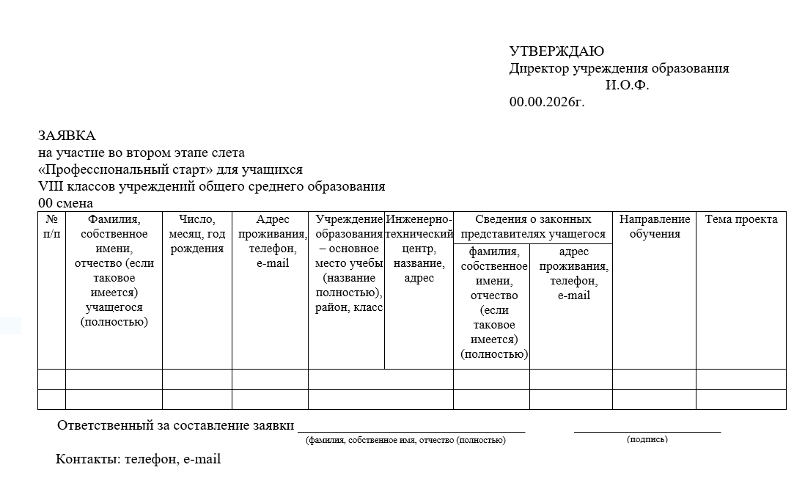

Slide 7
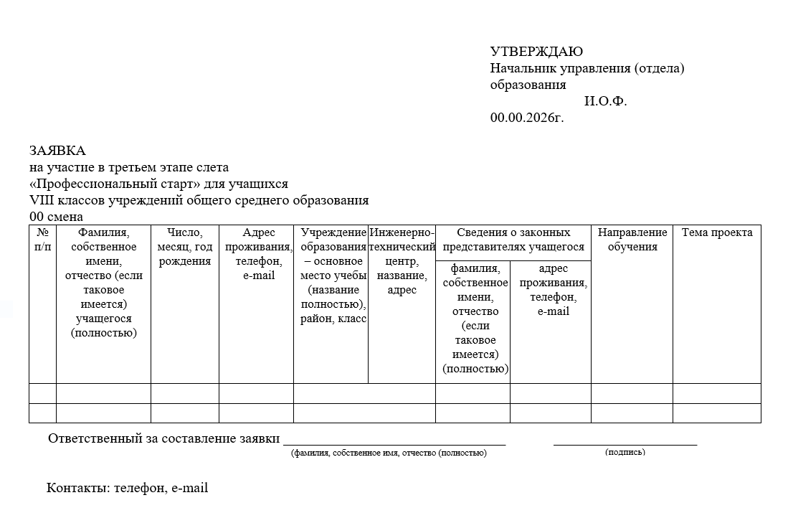

Slide 8
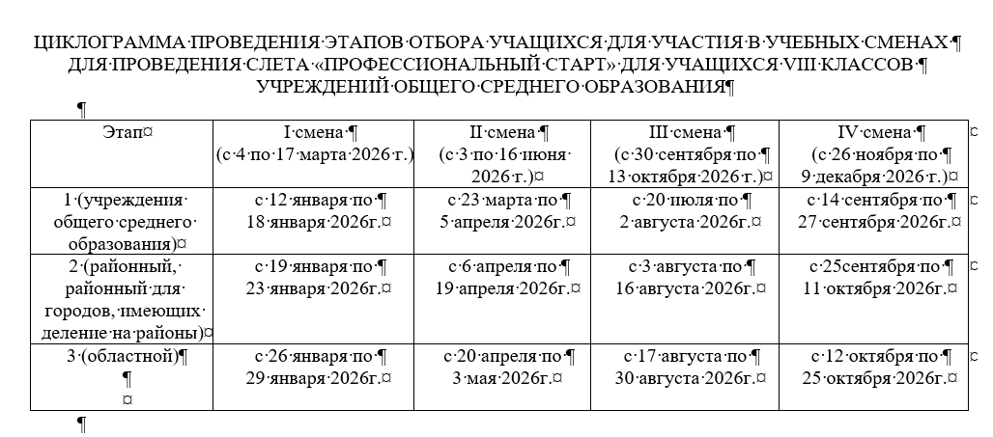

Slide 9
В ГУО «Гродненский областной центр технического творчества» направляются работы на электронный адрес mail@goctt.by по направлениям:
Робототехника и прототипирование
Архитектура и дизайн
Инженерно-техническое
В ГУО «Гродненский областной институт развития образования» направляются работы на электронный адрес Umo.groiro@gmail.com по направлениям:
Информационные системы и технологии
Естественно-научное

Slide 10
КРИТЕРИИ ОЦЕНКИ ПРОЕКТА
Критерии | Максимальное количество баллов (35 баллов) | Количество баллов по результатам оценивания работы
Соответствие содержания проекта выбранному образовательному направлению | до 3 баллов
Актуальность поставленной проблемы | до 6 баллов
Теоретическая и практическая значимость | до 7 баллов
Полнота проведенного исследования | до 5 баллов
Уровень владения материалом по теме проекта | до 4 баллов
Личный вклад в решение исследуемой проблемы | до 5 баллов
Соответствие оформления работы требованиям к оформлению текстовых вариантов проектов | до 5 баллов

Slide 11
КРИТЕРИИ ОЦЕНКИ ПРОЕКТА для направления «Архитектура и дизайн»
Критерии | Максимальное количество баллов (50 баллов) | Количество баллов по результатам оценивания работы
Соответствие содержания проекта выбранному образовательному направлению | до 3 баллов
Актуальность поставленной проблемы | до 6 баллов
Теоретическая и практическая значимость | до 7 баллов
Полнота проведенного исследования | до 5 баллов
Уровень владения материалом по теме проекта | до 4 баллов
Личный вклад в решение исследуемой проблемы | до 5 баллов
Соответствие оформления работы требованиям к оформлению текстовых вариантов проектов | до 5 баллов
Компоновка и передача пропорций | до 5 баллов
Построение формы и передача объема | до 5 баллов
Тональный разбор и цветовое решение | до 5 баллов

Slide 12
Заключительный этап отбора
Проводится учреждением образования «Национальный детский технопарк» (на основании списков учащихся и проектов, представленных оргкомитетами третьего этапа отбора).
Оргкомитет заключительного этапа отбора учащихся оценивает проекты учащихся и формирует списки участников учебных смен (по 10 человек на каждое направление обучения).
Списки участников, прошедших отбор учащихся для участия в учебных сменах, формируются Национальным детским технопарком не позднее, чем за 14 рабочих дней до начала учебной смены (Списочный состав участников учебных смен размещается на официальном сайте Национального детского технопарка и направляется в ГУО «Гродненский областной центр технического творчества»

Slide 13
Общее количество участников учебной смены: не более 50 человек.
Учебные смены проводятся в очной форме на базе Национального детского технопарка.
Учащийся имеет право на участие в учебной смене не более одного раза в учебном году.
Не допускается участие учащихся в отдельных мероприятиях или части учебной программы: исключены заезды и выезды учащихся вне сроков, установленных настоящим Положением.
В случае нарушений правил пребывания в Национальном детском технопарке или требований настоящего Положения учащийся учебной смены может быть исключен.
В случае досрочного прекращения образовательных отношений по инициативе учащегося, в срок не позднее 4 календарных дней до начала учебной смены на вакантное место на основании решения оргкомитета заключительного этапа принимаются учащиеся, следующие за ними по количеству набранных баллов в заключительном этапе отбора по направлению обучения.

Slide 14
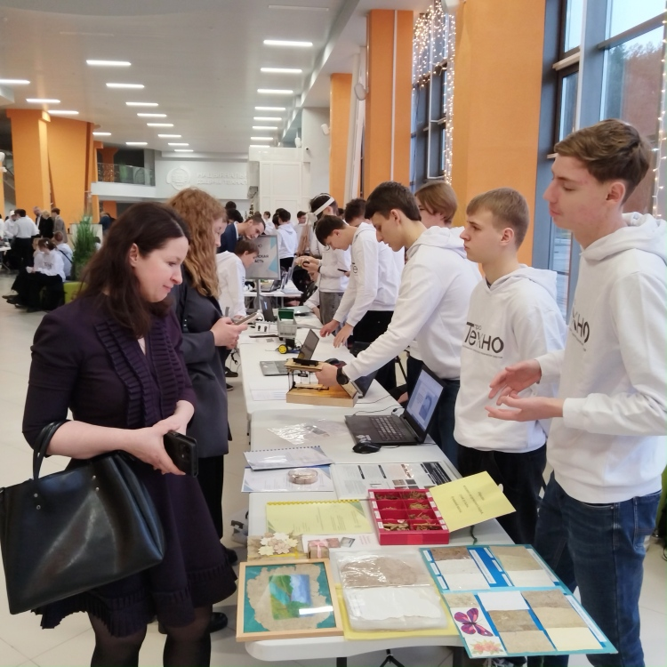
Учебные смены проводятся по следующему графику:
1 смена - с 4 по 17 марта 2026 г.;
2 смена - с 3 по 16 июня 2026 г.;
3 смена - с 30 сентября по 13 октября 2026 г.;
4 смена - с 26 ноября по 9 декабря 2026 г.

Slide 15
Регистрация и заселение
В первый день смены с 12:00 до 15:00 по адресу: г. Минск, Университетский проезд, 72 («Технодом»).
Участнику учебной смены необходимо предоставить следующие документы:
согласие родителей (законных представителей) учащихся на участие в учебной смене;
индивидуальный учебный план по учебным предметам, утвержденный руководителем учреждения образования, в котором учащийся получает общее среднее образование;
свидетельство о рождении учащегося (или иной документ, удостоверяющий личность);

Slide 16
Регистрация и заселение
медицинскую справку о состоянии здоровья учащегося с указанием группы здоровья и группы по физкультуре (форма 1 здр/у-10);
медицинскую справку для посещения бассейна;
медицинскую справку об отсутствии контактов с инфекционными больными (выданную не ранее, чем за три дня до заезда);
выписку из медицинской карты с указанием точных диагнозов и ограничений при занятиях физической культурой.

Slide 17
Аннотация учебной смены
практические занятия
(по образовательным направлениям)
теоретические
занятия
(по образовательным направлениям)
лекции
семинары
экскурсии
культурно-досуговые
мероприятия
Учебная смена
спортивные мероприятия
освоения содержания образовательных программ общего среднего образования по индивидуальным учебным планам
общеобразовательные мероприятия

Slide 18
ТРЕБОВАНИЯ к оформлению текстовых вариантов проектов, проектов по направлению «Архитектура и дизайн» для обучения учащихся VIII классов учреждений общего среднего образования в учебных сменах «Профессиональный старт»
Композиционная структура текстовых вариантов проектов:
1) титульный лист;
2) оглавление;
3) введение;
4) основная часть;
5) заключение;
6) библиографический список;
7) приложения (при необходимости)
Проект печатается на бумаге формата А4 (с одной стороны листа, шрифт Times New Roman 14, через полтора интервала), красная строка 1,25 см. Объем - не более 25 страниц без учета приложений.

Slide 19
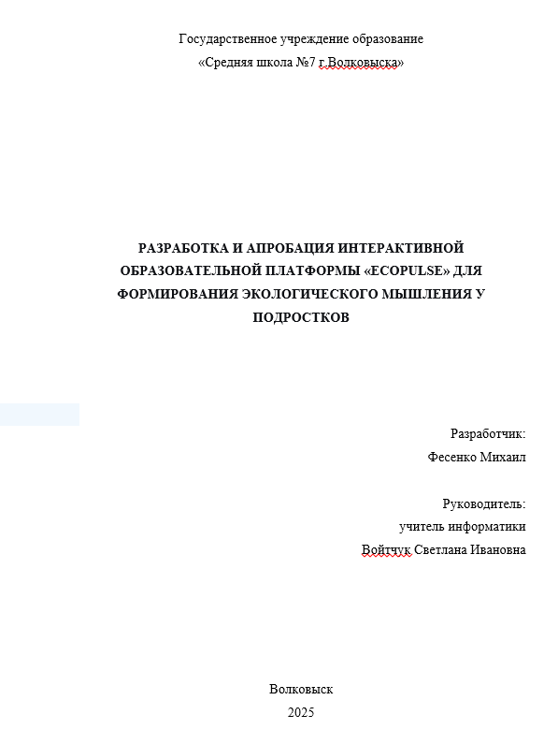
Используйте этот слайд, если вам нужно больше содержимого
Титульный лист является первой страницей текстового варианта проекта.
В верхнем поле указывается полное наименование учреждения образования. В среднем поле дается название проекта (приводится без слова «тема» и в кавычки не заключается).
Далее, с выравниванием по правому краю титульного листа, указываются фамилия и имя разработчика (разработчиков) проекта, а ниже - должность руководителя, его фамилия, имя, отчество. В нижнем поле указывается место выполнения проекта и год его разработки.
Здесь можно добавить краткое описание
Титульный лист

Slide 20
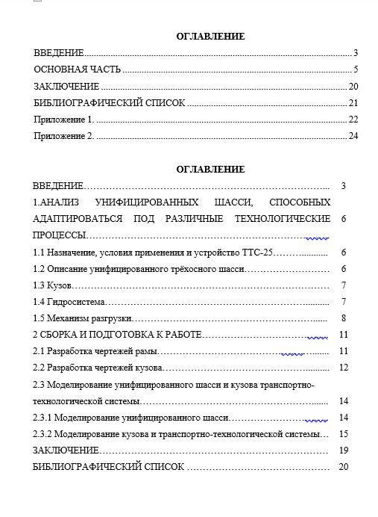
После титульного листа помещается оглавление, в котором приводятся все разделы проекта и указываются номера страниц.
Оглавление

Slide 21
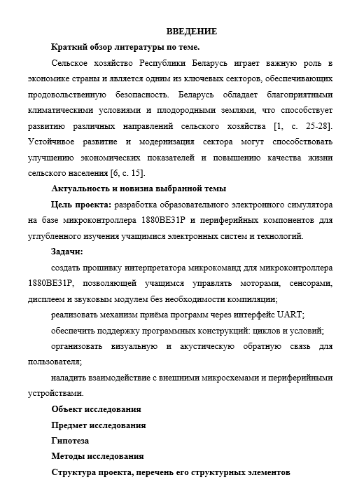
Во введении обосновываются актуальность и новизна выбранной темы, цель и содержание поставленных задач, формулируется объект и предмет исследования, а также гипотеза, дается краткий обзор литературы по теме, указываются избранные методы исследования. В конце вводной части раскрывается структура проекта, дается перечень его структурных элементов.
Введение

Slide 22
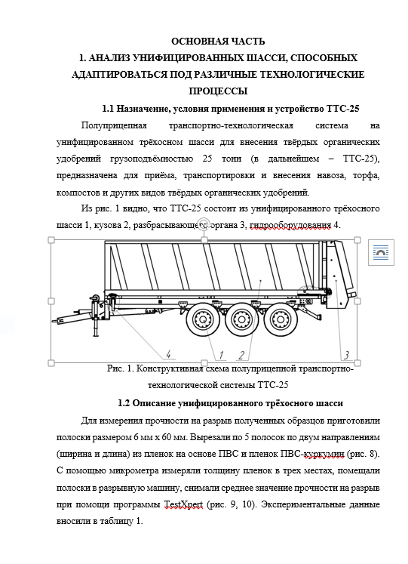
В главах основной части рассматриваются ведущие вопросы темы.
Основная часть

Slide 23
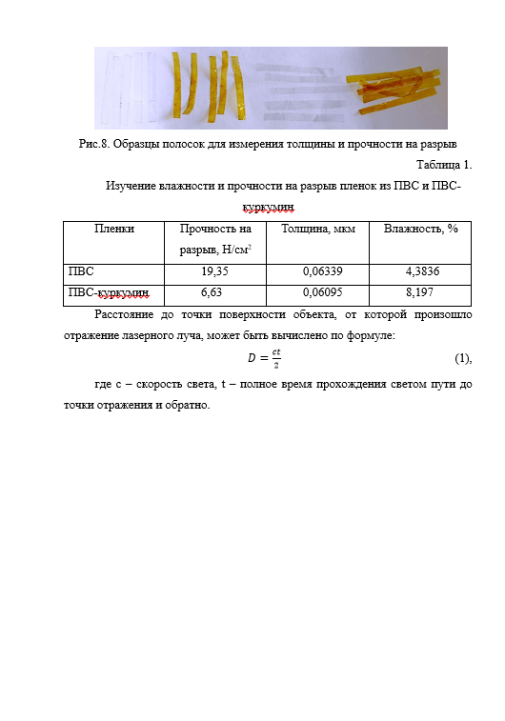
В главах основной части рассматриваются ведущие вопросы темы.
Основная часть

Slide 24
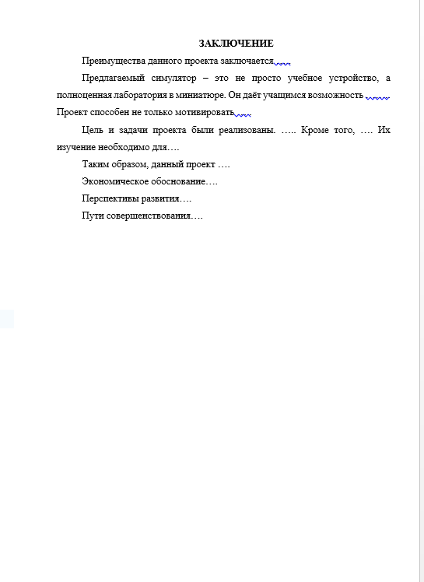
Проект завершается заключением. В нем делаются выводы о проделанной работе.
Заключение

Slide 25
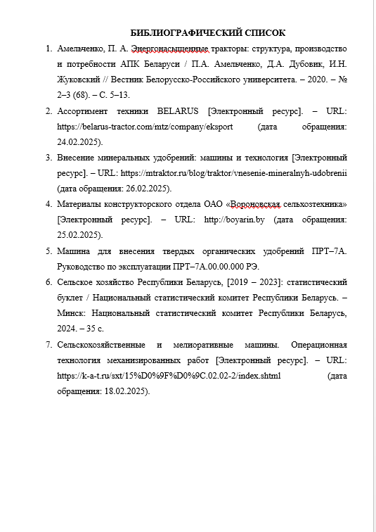
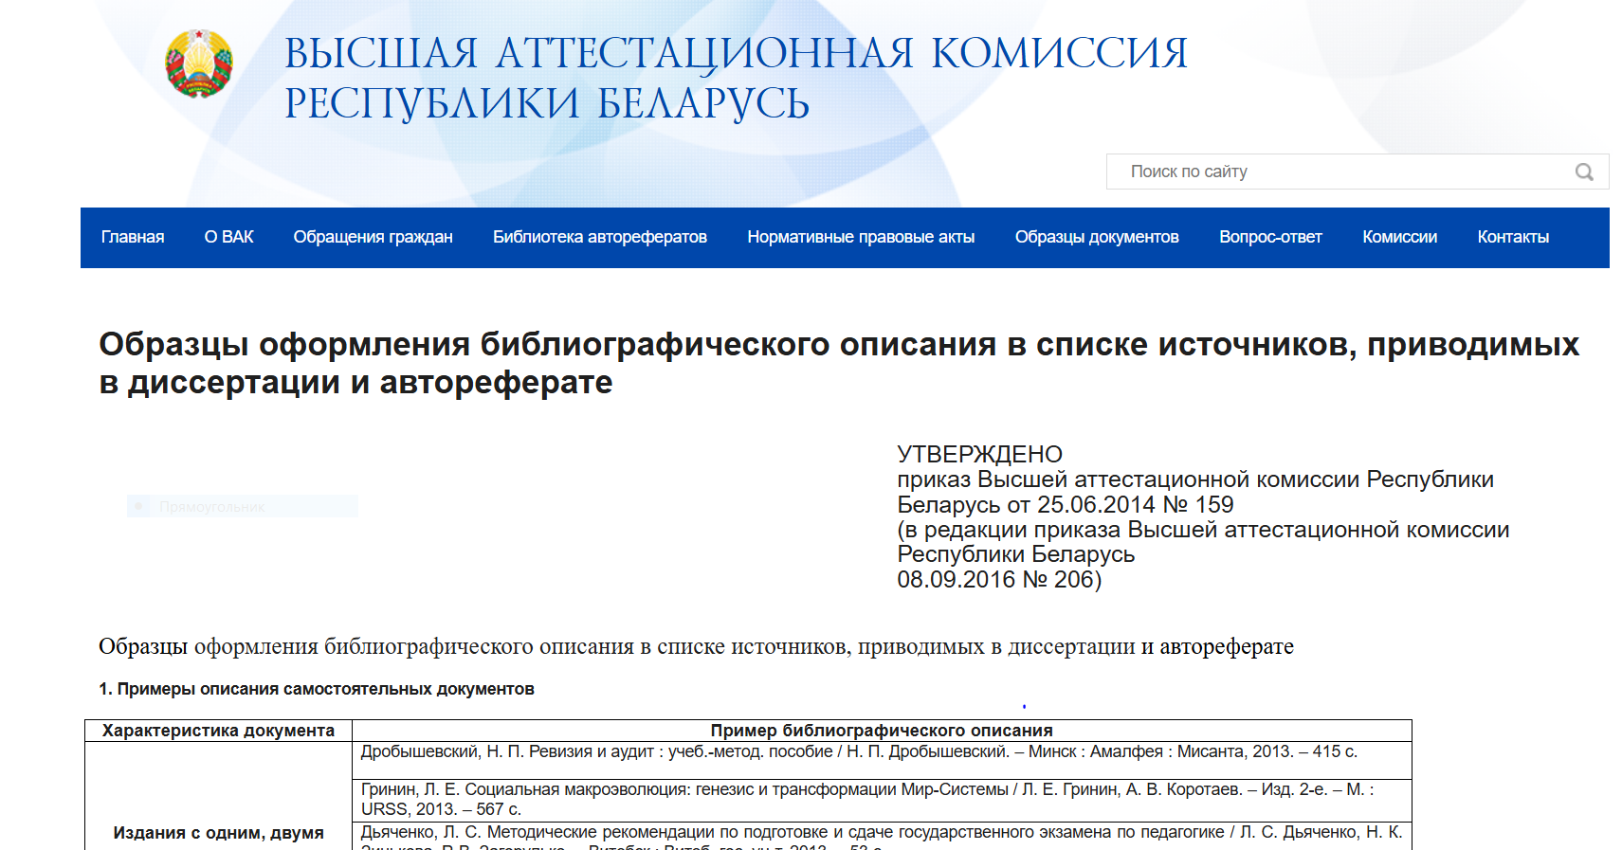
Библиографический список

Slide 26
Серия авторских работ может быть представлена в любой из трех категорий творчества:
Для участия в отборе по направлению «Архитектура и дизайн» к проекту прилагается серия авторских работ (не менее трех) произвольной тематики, не имеющих аналогов либо выполненных на основе стилизации аналога
рисунок;
живопись;
композиция.
Техника выполнения – свободная:
ручная графика (акварель, гуашь, акрил, карандаш, смешанная техника) ;
компьютерная графика.
Работы направляются в виде файлов в форматах JPG, PNG, PDF, pptx (по выбору).
«Архитектура и дизайн»

Slide 27

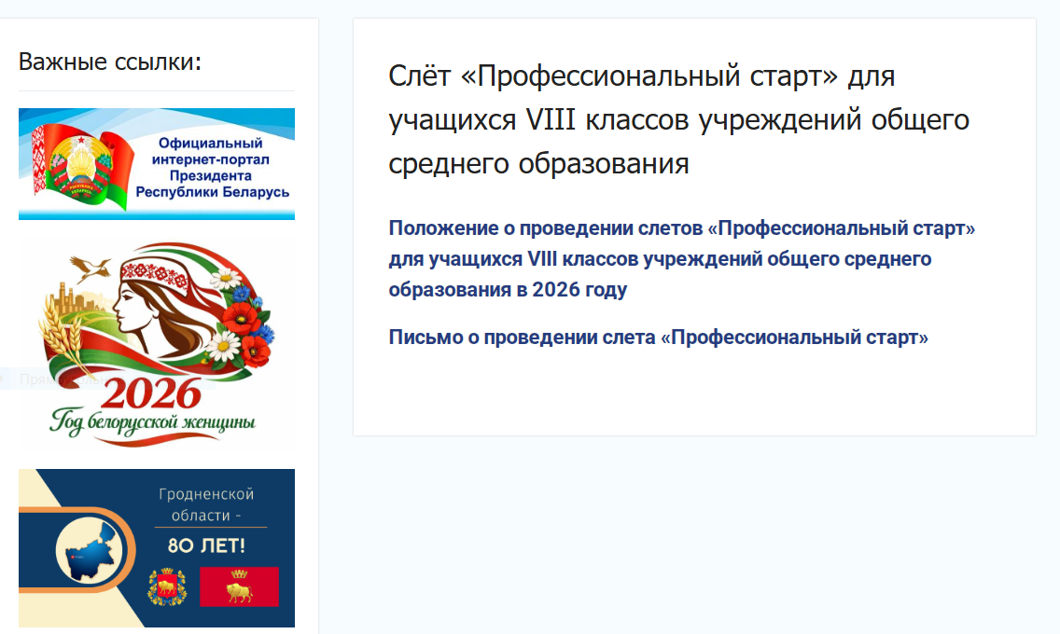

Slide 28
СПАСИБО ЗА ВНИМАНИЕ!

